Slide 1
Dane oraz ich preprocessing
Źródło danych
Na czym polega preprocessing
Różne rodzaje reprezentacji dokumentów
Róże sposoby doboru słów do słownika

Slide 2
Dane oraz ich preprocessing
comp.graphics
comp.os.ms-windows.misc
comp.sys.ibm.pc.hardware
comp.sys.mac.hardware
comp.windows.x
rec.autos
rec.motorcycles
rec.sport.baseball
rec.sport.hockey
sci.crypt
sci.electronics
sci.med
sci.space
misc.forsale
talk.politics.misc
talk.politics.guns
talk.politics.mideast
talk.religion.misc
alt.atheism
soc.religion.christian

Slide 3
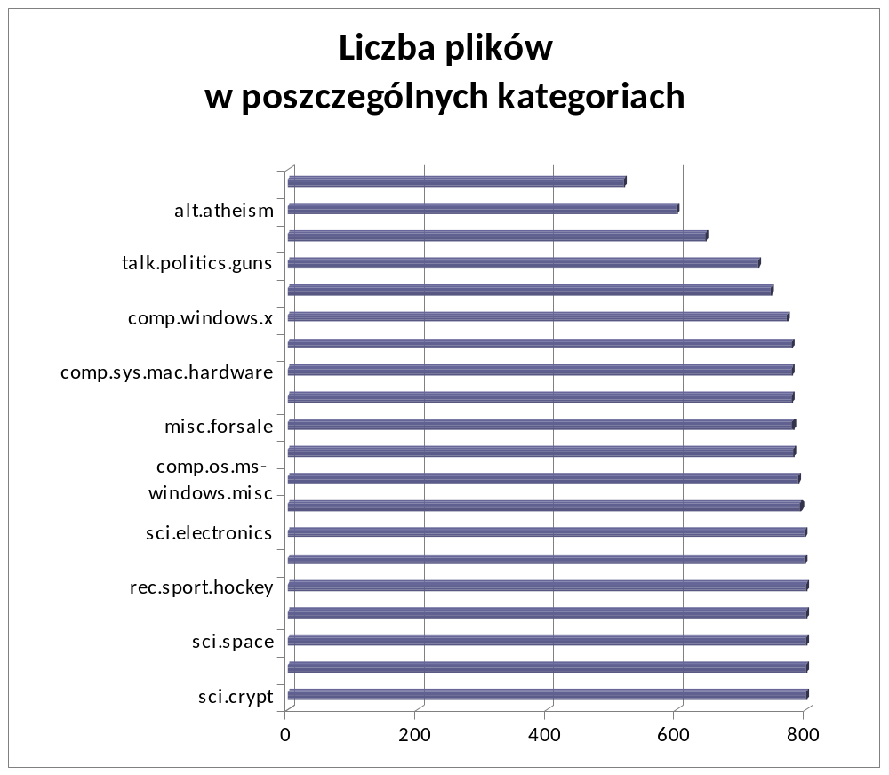
Dane oraz ich preprocessing

Slide 4
Dane oraz ich preprocessing
Podział tekstu na wyrazy
Odrzucenie „stop words”
„Stemming” – algorytm Portera
Podliczenie poszczególnych rdzeni

Slide 5
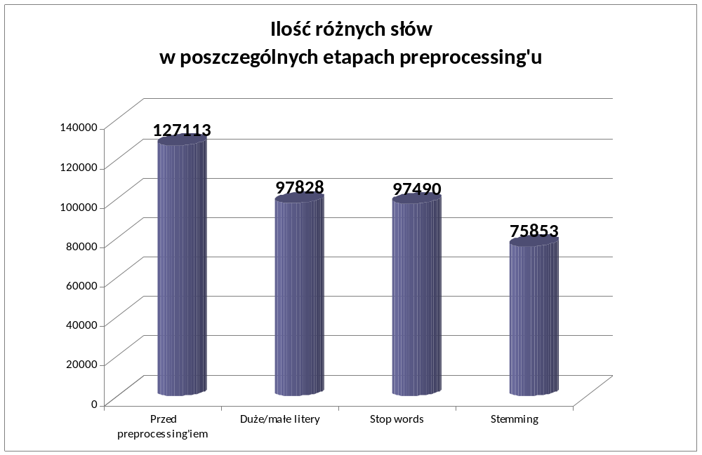
Dane oraz ich preprocessing

Slide 6
Dane oraz ich preprocessing
Reprezentacja binarna
Reprezentacja Term Frequency
Reprezentacja TF-IDF
TF-IDF(D,w)=TN(w)/|D| * log(N/DN(w))

Slide 7
Dane oraz ich preprocessing
Częstotliwościowa
CTF-IDF
Mieszana

